Slide 1
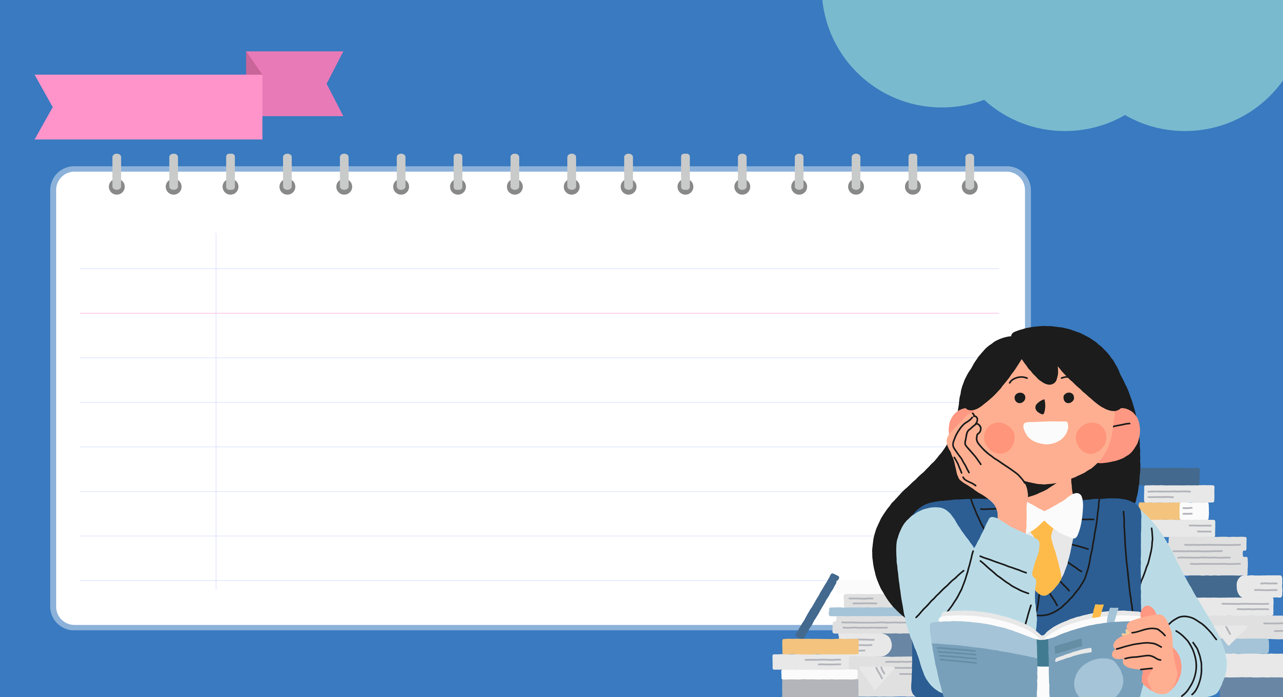
High School
COMMON ENGLISH 2
Unit 3
The Gift of Art
Grammar Point 1

Slide 2



이번 시간에는…
앞 문장 전체를 받는 관계대명사 which

Slide 3

앞 문장 전체를 받는 관계대명사 which
Unit 3 The Gift of Art
의미와 쓰임
〮 관계대명사 which 앞에 콤마(,)를 두고 관계대명사절이 이어지면, 해당 관계대명사 which는
앞 문장 전체를 받을 수 있는데, 이를 관계대명사의 계속적 용법이라고 한다.
〮 이때 관계대명사는 「접속사+대명사」로 바꿔 쓸 수 있다.
∙ She won the competition, which surprised everyone.
→ She won the competition, and it surprised everyone.
cf. 문장 전체 뿐만 아니라 선행사에 대한 부가적인 설명을 할 때도 쓸 수 있다.
∙ I stayed at an expensive hotel, which was very dirty.
→ I stayed at an expensive hotel, but it was very dirty.

Slide 4
앞 문장 전체를 받는 관계대명사 which
Unit 3 The Gift of Art
cf. 관계대명사 that은 계속적 용법으로 쓸 수 없다.
∙ Jane likes the movie, that (→ which) is very interesting.
cf. 관계대명사절이 선행사를 수식하거나 한정할 수 있는데,
이를 관계대명사의 제한적 용법이라고 한다.
∙ The cake which she baked for the party was delicious.

Slide 5
앞 문장 전체를 받는 관계대명사 which
Unit 3 The Gift of Art
보충 문제
다음 괄호 안에서 알맞은 것을 고르시오.
1. I missed the last bus, (that / which) meant I had to walk home.
2. They went on a road trip, and (it / which) turned out to be a great adventure.
3. She gave me the book, (it / which) I had been looking for.
4. The athlete, (who / that) won a gold medal at the Olympics, inspires
young people.

Slide 6

Thank You!

